Slide 1
3 Бұлтты технологияларды жұмыс барысында қолдану

Slide 2
Оқу мақсаттары
11.1.1.1 Бұлтты технологияның не екенін түсіну
11.1.1.2 Ортақ қолданыстағы файлдармен жұмыс істеу, қашықтықта әрі бірнеше адам бір уақытта бір файлға өзгеріс енгізу

Slide 3
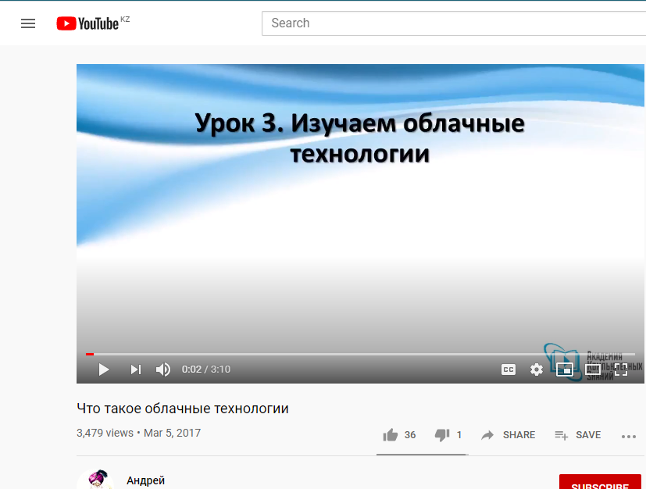
Видео: 4 мин
https://www.youtube.com/watch?v=pGamoFOUeU8

Slide 4
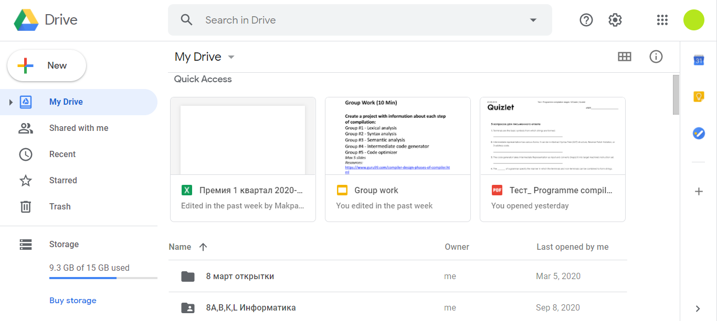
Гугл Диск бұлтты сақтау технологиясы

Slide 5
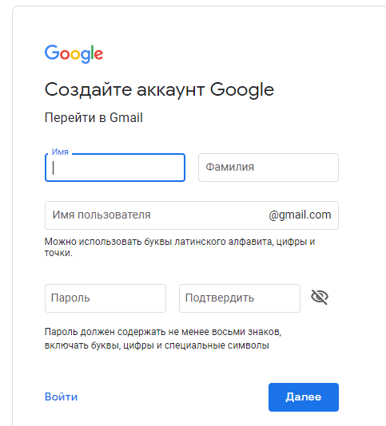
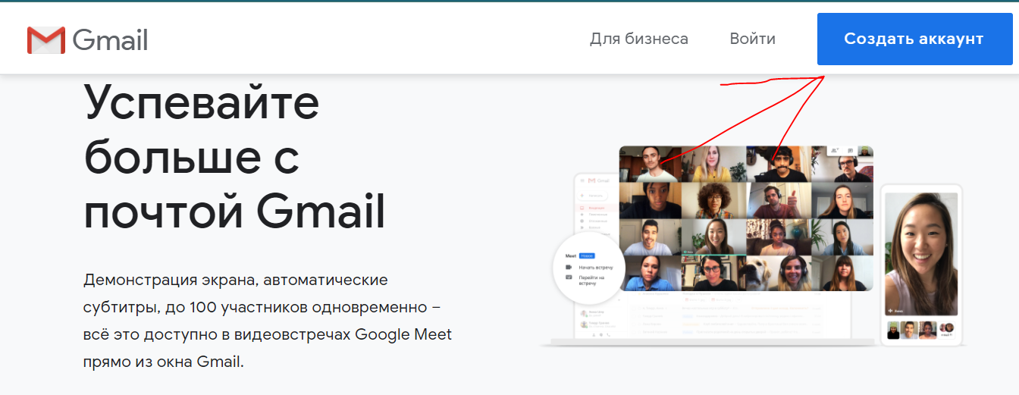
Сізде gmail почта бар ма?
иә: келесі слайдқа көше беріңіз
жоқ: өз аккаунтыңызды жаратыңыз – gmail.com

Slide 6
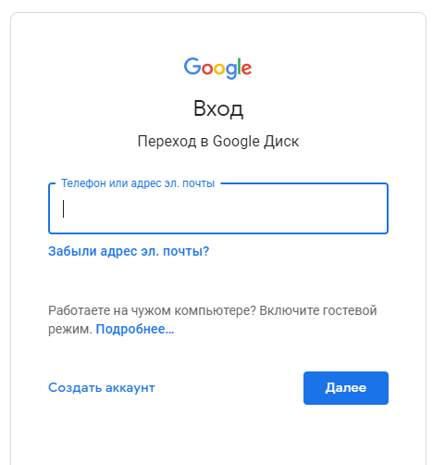
Окей сізде gmail почта бар, енді мына сілтемеге кіріңіз:
drive.google.com
Өз почтаңызбен кіріңіз:

Slide 7
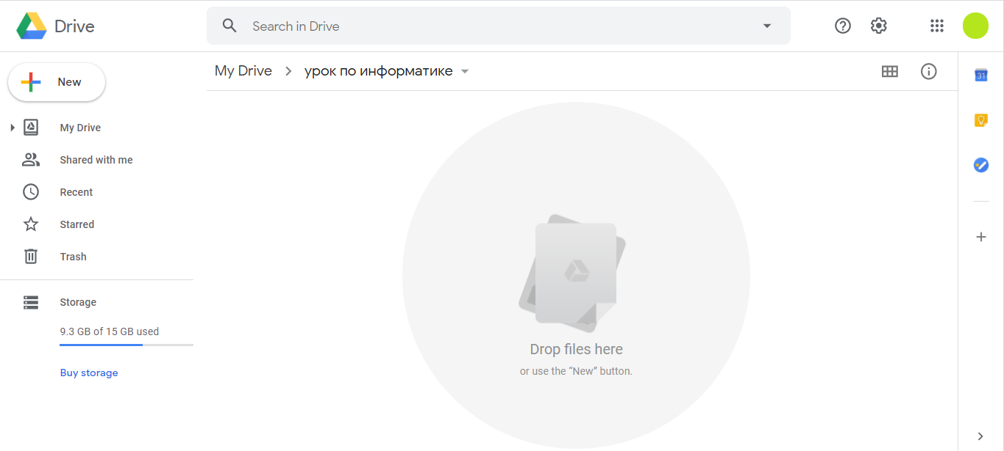
«Мой Диск»(My Drive) батырмасын басыңыз және «урок по информатике» папкасын қосыңыз

Slide 8
Рефлексия
Нені білдім?
Гугл сервисін қолдану керек пе?
Нені түсінбедім?

